Slide 1
Az universitas-eszme tartalmának változásai a magyar felsőoktatás történetében
Pukánszky Béla
Eszterházy Károly Főiskola

Slide 2
Két évszázad egyetem-eszméjének nyomában
EGYETEMTÖRTÉNEI VÁZLAT

Slide 3
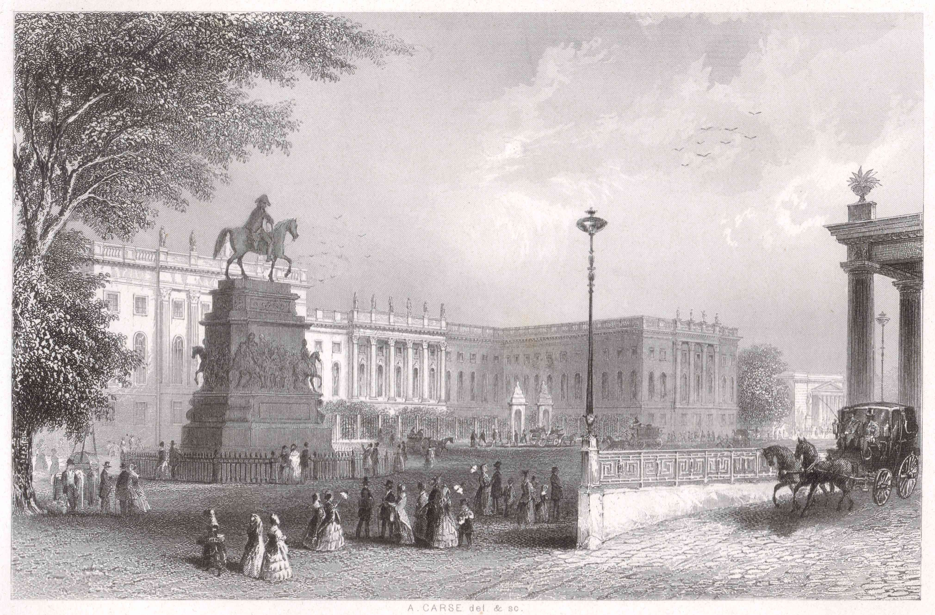

Slide 4
„Önálló, szabad tanulmányozás, mely semmiféle külső hatalom befolyása s irányítása alatt nem áll, mely a végtelen igazság szeretetének szelleme alapján a végetlen mindenre, mint egyénire, egyenlőkép kiterjeszkedik, de a tudomány szerves egészéből veszi az egyesnek kutatásában is érvényesülő erejét, s mely, midőn a tudósban személyi erőre emelkedik, nemzetének kultúr-missióját is ép tudománya útján szolgálja: az egyetemi tanulmányozás ezen eszménye, ezen feladata: létesíté Németországnak már akkori szellemi központjában, oly időben, midőn még harczmezőn folyt a nemzeti önállóságérti küzdelem, s midőn Németország egyes tartományai még idegen nyelv és idegen fejedelmek hatalma alatt állottak: a berlini egyetemet. (Schneller István: Az egyetemi tanulmányozás feladata, 1896.)

Slide 5
A viszonyítási pont: Humboldt egyeteme
A modern európai (benne a magyar) egyetem eszméjének születése.
A berlini egyetem alapítása, Wilhelm von Humboldt szerepe. Filozófus és hivatalnok egy személyben. Kant, Schelling és Fichte gondolatainak hatása.
„Filozófusok és hivatalnokok együttműködése” … „a gondolatok intézményes infrastruktúrájának” megteremtéséért.” (Schwendtner, 2016)

Slide 6
A „humboldti modell”
A humboldti modell néhány fő jellemzője:
1. az önálló kutatás és az oktatás szabadsága (Einsamkeit und Freiheit);
2. a kutatás és a tanítás egysége (Einheit von Forschung und Lehre);
3. a tudományos kutatás által megvalósuló képzés (Bildung durch Wissenschaft) (nem azonos szakemberek képzésével (Ausbildung));
4. a tudományok egysége, a filozófia központi jelentősége. (Schwendtner, 2016, Szollár, 2011)

Slide 7
1. A kutatás és az oktatás szabadsága
  Védekezés a külső hatalmakkal (állam, egyház) beavatkozásával szemben.
  „Külső kötetlenséget” a „belső törekvés” szabad kibontakozása érdekében.
  Az állam feladata a zavartalan külső feltételek biztosítása a szabad kutatói öntevékenység számára.
  Az állam óvakodjon még a direkt „javító szándékú beavatkozásról” is!

Slide 8
2. A kutatás és a tanítás egysége
Sajátosan új kapcsolat az oktató és a hallgató között.
„A felsőbb tudományos intézmények […] az állandó kutatás állapotában vannak, ellentétben az iskolával, melynek csupán a kész és befejezett ismeretekkel van dolga, s csak ilyeneket tanít. Ezért a tanár és a tanuló viszonya is egészen más lesz. Az előbbi nem az utóbbiakért van, hanem mindketten a tudományért; a tanár munkája részben a tanítványok jelenlététől is függ, mert enélkül tevékenysége nem folyhatnék oly eredményesen […]. (Humboldt, 1964)

Slide 9
3. Képzés (Bildung) a „kiképzés” (Ausbildung) helyett
A hétköznapi életben közvetlenül alkalmazható, hasznos (utilitariánus) ismeretek helyett személyiségfejlesztés.
Bildung = alakítás, (személyiség)formálás, képzés, művelés, művelődés)
Képességfejlesztés jól körülhatárolt konkrét művelődési tartalom elsajátítása révén.
A szellemi erők fejlesztése, nevelése a tudományos kutatásba ágyazott képzés útján.

Slide 10
4. A tudományok egysége és a filozófia primátusa
Középkori egyetemi struktúra:
1. (propedautikus) filozófia (facultas artium) erre épül egymás mellé rendelve a 2. teológia, 3. jog, illetve 4. orvostudomány.
A humboldti modellben a filozófia alapoz és ellenőriz.
A fő cél az igazság kutatása, a hasznosság másodlagos.
A filozófia által integrált és koordinált tudományok „önreflexív egysége” jelenti a legfontosabb személyiségfejlesztő erőt. (Schwendtner, 2016)

Slide 11
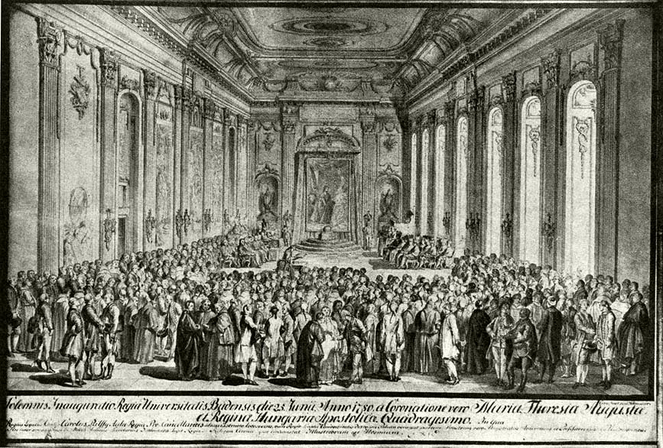

Slide 12
Helyzetkép Magyarországon a 18-19. század fordulóján

Slide 13
Centralizált egyetempolitika és hasznosságelv a 18-19. század fordulóján
1635. május 12-én Pázmány Péter nagyszombati egyetemalapítása. Kontinuitás tekintetében egyedülálló!
Átköltözés Budára: 1777 nyarán.
1780. március 15. Mária Terézia beiktató levele (Diploma Inaugurale)
II. Józsefi reformok, állami egyetem.
1784. költözés Pestre.
1782-ben Mérnökképző Intézet (Institutum geometricum) felállítása a bölcsészkar keretei között.
1784 őszétől a bölcsészkaron a bécsi egyetem tanulmányi rendje (Entwurf für das philosophische Studium) érvényes.

Slide 14
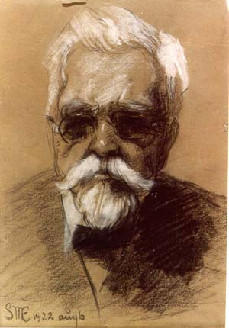
Schneller István (1847-1939)

Slide 15
Schneller István (1847-1919)
Teológiai tanár Eperjesen, majd Pozsonyban (1874-1894)
A kolozsvári egyetem professzora (1894-1919)
A középiskolai tanárképző intézet igazgatója (1906-1923)
A kolozsvári egyetem rektora (1919), majd prorektora a menekülés ideje alatt Budán (1919-1921)
A Szegeden menedéket találó kolozsvári egyetem tanára (1921-1923)

Slide 16
„Beamtenplantage” vagy a „tudós búvárlat” színhelye? - Schneller István egyetemkritikája
A Millennium évében fejti ki először eszméit az egyetem feladatáról (Az egyetemi tanulmányozás feladata, 1896 In: Paedagogiai dolgozatok, I. 1900).
A újjáalapított budai egyetemet irányító paternalista államhatalom kemény bírálata:
„Nem tanulmányozás, hanem a hivatalra az állam szellemében képesítő szakoktatás volt e létesítendő egyetem feladata. Ez egyetem fő leg pénzhiány miatt nem jött létre. Mária Terézia erre a nagyszombati egyetemnek királyivá való átalakítását tervezi. Nagy óvatossággal intézkedik már 1762 óta a ez ügyben, míg végre 1769. július 17-én kelt alapítványozó levelében ez egyetemet kegyes pártfogása és igazgatása alá fogadva – királyivá teszi; áthelyezését Budára, 1777-ben (február 10.), elrendeli s 1780-ban kiadja számára Diploma inauguraleját.” (Schneller, 1896)

Slide 17
Állami (államosított) egyetem
„Az alapító-levél megemlíti ugyan a szokásos szabadalmakat, tulajdonjoggal ruházza fel az egyetemet; kormányzati szervezetében ott találjuk a rectort, a decanokat: de itt mindez a stúdium generálénak csak külső díszítménye. II. József alatt elveszti az egyetem nagyszerű adományain gyökerező tulajdonjogát; a kormányzati autonómia pedig kezdettől fogva inkább csak szertartási képviseleti jog volt. Tényleg az egyetem tisztán állami igazgatás alá került. Az udvari tanulmányi bizottság, majd a helytartó-tanács, majd külön e czélra kinevezett igazgatók kormányozták az egyetemet, ellenőrizték a tanárok működését. A tanár állami hivatalnok; az egyetem: iskola, melynek feladata betanítás útján az állam igényeinek megfelelő hivatalnokokat képezni.” (Schneller, 1896)

Slide 18
A hasznosságelv és a tananyag
„Találkozunk ugyan az alapító-levélben ép úgy, mint a diplomában oly fordulatokkal, melyek az egyetem feladatává nemcsak az egyházi és állami hivatalra való képesítést, hanem a magasabb tudományokban való kiképzést is tűzik ki; de a művészetek és tudományok értékesítésének alapja mindenütt a hasznos – a szükséges; a többször kiemelt „a jelenkor modern követelményeinek megfelelő” szintén csak az, a mi az államra nézve hasznos és szükséges. II. Józsefnek 1782-ben, november 25-én, kelt s az udvari tanulmányi bizottsághoz intézett legfelsőbb leirata legvilágosabban fejezi ki e gondolatot: „Az ifjaknak az egyetemen ne tanítsanak olyasmit, amit ők vagy igen ritkán, vagy tán épenséggel nem értékesíthetnek az állam javára, mivelhogy az egyetemek lényeges tudományai csakis állami hivatalnokok kiképzésére valók”. (Schneller idézi: Kink: Gesch. der k. Universität I. 547.) Egyes túlbuzgó tanárokat pedig az 1813-iki (június 8.) legfelsőbb resolutio arra figyelmeztet, hogy nem az egyetem feladata, sőt egyáltalán nem is lehet az, hogy tudósokat képezzen. (Kink: i. m. 606.)” (Schneller, 1896)

Slide 19
Autonóm egyetemi tanár helyett hivatalnokképző szakoktató
„Az egyetem feladata lényegileg az állam hivatalnokainak kiképzésére szorítkozott. Hivatalnokul való alkalmaztatás az ismeretek és ügyességek birtokának vizsgán constatálható bizonyos mennyiségét és fokát tételezi fel. Ezekre betanítandó a candidatus. Minél inkább absorbeálja maga az állam a társadalomnak kulturális kötelességeit és jogát, annál korlátoltabb a képzésben a szabadság; s minél inkább igyekszik a kormány magát az államot a haladó kultúr-nemzetek hatásától megóvni, annál egyoldalúbb és szűkebb lesz a képzés anyaga. Ezen absorbeáló, leviathanszerű törekvés a társadalom kötelességeivel és jogaival szemben s másrészt ezen isoláló törekvés jellemzi Mária Terézia óta 1848-ig általában, de nevezetesen a felsőbb oktatás terén az állami hatalom ténykedését.”

Slide 20
„Ily tisztán csakis állami gyakorlati czélú tanintézetekre nézve teljesen felesleges a kormányzatban érvényesülő autonómia. Az egyetemi tanároknak nincs semmiféle joguk és kötelességük a tanügy fejlesztése körül. Mindebben eljárnak az udvari tanulmányi comissio, a helytartó-tanács, a kinevezett inspectorok. Ε hatóságoktól veszi az egyetemi tanár tantárgya kezelésére nézve az általános, s őt minden egyes tanár még különös instructióit. Naponta két órát köteles tanítani és pedig az állam által meghatározott időben. A tanár köteles a leczke kezdetén – és pedig előleges figyelmeztetés nélkül – 2–3 tanulót a múlt leczke tantárgyából kikérdezni. A diktálás vagy az előadás után való írás meg van tiltva. A tanár írhat kézikönyvet; de ezt csak akkor használhatja, hogyha azt az állami hatóság megvizsgálta és jóváhagyta; rendesen azonban előre megjelöltetnek a tanárok által használandó tankönyvek.” (Schneller, 1896)

Slide 21
Gyanakvó államhatalom - a felügyelet hipertrófiája
„A tanulók szorgalmát az óránkénti feleletek, a semestralis vizsgák ellenőrizték, fokozták. Meg nem felelő érdemjegy a tanfolyam ismétlését eredményezte. A vizsgát, valamint az érdemjegyet a kormány közege ellenőrizte. Az ily iskolás színvonalra leszorított előadásokat a hallgatók, igen természetesen, szorgalmasan látogatták. A látogatás ellenőrzését megkönnyíté még azon körülmény is, hogy minden hallgatónak a 90-es évek óta számozott ülőhelye volt. Némi zavart okozott a számoknak időről-időre való felcserélése. Ezen helycserét azonban megokolja a policialis állam bölcsesége. Ε bölcseség ezáltal elejét kívánta venni annak, hogy a hoszszabb ideig egymás mellett ülők studensi szövetkezésekre vetemedjenek.”

Slide 22
A következmény: egyetem helyett szakiskola
„Correct „Staatsdiener”-ek képzése volt nálunk ép úgy, mint Francziaországban az gyetemi tanítás eszménye. Az egyetem szakiskolává sülyedt le, a melyből a tanítási és tanulási szabadság, az önálló tanulmányozás, a szabad gondolkozás, az igazságért való lelkesülés geniusa eltávozott. A szűk látókörű rationalistikus állami absolutismus, majd később az atyáskodó policialis állam az egyetemet sajátos eredeti jellegéből kiforgatá. Az egyetem kizárólag az állam érdekeit szolgáló betanító szakiskolává vált.” (Schneller, 1896)

Slide 23
A nemzeti alapon szerveződő társadalom egyeteme
Az abszolutisztikus egyetemirányító állami politika kíméletlen kritikája után Schneller leteszi a voksot az új egyetemeszmény mellett:
„S midőn végre hazánk e társadalmi reformmozgalomnak útján nemzeti szellemben megizmosodva visszanyerte politikai önállóságát, szabadságát alkotmányával s nevezetesen a parlamentnek felelős független magyar ministeriumával: a tudomány-egyetem is e szabad nemzet országgyűlése révén az 1848-iki XIX. „a magyar egyetem”-ről szóló törvényczikkében az egyetemnek régi s eredeti szabadságához jutott. A mire az 1790/91. országgyűlések koronázási esküt tervező bizottsága gondolt: az íme most megvalósult.” (Schneller, 1896)

Slide 24
A tanszabadság elvének érvénysülése
„Immár nem állt a tanügy s nevezetesen a tudomány-egyetem önkényszerűen idegenből, a nemzet geniusával ellenkező módon kormányzó udvari hatóság alatt; egyenesen a közoktatási ministernek hatósága alá helyeztetett, ki a nemzetnek az országgyűlésen volt felelős (1. §.). A tudomány-egyetemnek vezérlő és éltető lelkévé pedig a tanszabadság elve vált; a mely a hallgatót érettnek tekinti arra, hogy szabadon válaszszon az előadásokban, valamint a tanárok közt; s mely mint a tanítás és így a tudomány szabadsága megkívánja azt, hogy a rendes tanárokon kívül még más jeles egyének is egyelőre a minister, később a törvény által meghatározott feltételek mellett taníthassanak.” (Schneller, 1896)

Slide 25
Egy megoldandó probléma: szakemberképzés
„S midőn az egyetem a cultur-állam keretén belül, mint állami intézmény ily a cultur-állam lényegéből folyó gyakorlati czélra is készít elő – eredeti feladata tágul: feladata nemcsak az, hogy a tudományt önmagáért művelje s ez öczélú tanulmányozás folyamatát hallgatóiban megindítsa s minden egyéb tekintet nélkül az igazság kutatásáért való lelkesülésre vezessen; hanem tényleg az is, hogy a cultur-állam hivatalos vezetői szerepére vállalkozók számára nyújtsa azon ismereteket, melyek a gyakorlati pályákra nézve szükségesek, s melyekről köteles a hallgató az államilag szervezett vizsgáló bizottságok előtt beszámolni.” (Schneller, 1896)

Slide 26
A végső cél - itt is - a tudósképzés
„A tanár tehát sem a törvény útján, sem rendeleti úton ne utasíttassék arra, hogy az állami vizsgákra való tekintettel tán még egy előírt tankönyv szerint is tartson előadásokat, hanem egyes-egyedül a kiemelt paedagogiai szempont és az állam érdeke indítsa őt, mint paedagogust és mint állampolgárt arra, hogy szaktudományának az állami vizsgánál tekintetbe jövő anyagát s tudományos kutatásának kész eredményét rövidre és világosan egybefoglalva, néhány órában meghatározott cyclusok körén belül előadja; egyszóval esoterikus – csak a tudományt szolgáló előadásán kívül – mellékesen tartson ily exoterikus jellegű előadásokat is.” (Schneller, 1896)

Slide 27
„Ő maga, a rendes tanár tartsa ezen, a tudományra nézve mellékes jelentőségű előadásokat; nem pedig egy assistens, vagy repetens, vagy magántanár, és pedig azért, mivel a tanár épp ezen könnyen megérthető előadásai útján felkeltett tárgyi és személyi érdeklődés alapján – még azokat is, kiket nem a tudományszomj hozott az egyetemre – az esoterikus természetű előadások hallgatására s így igaz tanulmányozásra is indíthatja…” (Schneller, 1896)

Slide 28
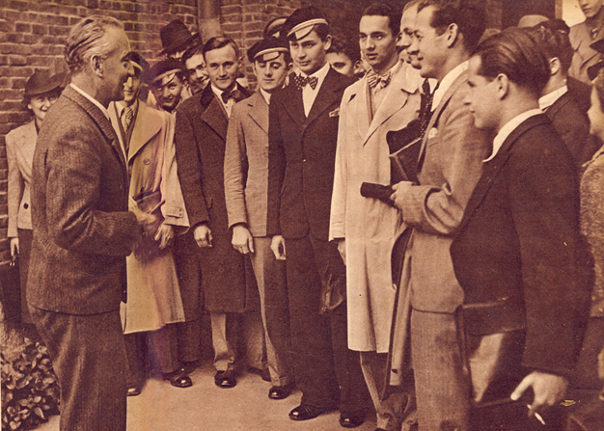

Slide 29
Szent-Györgyi Albert (1893-1986) nézetei az egyetem szerepének változásairól
EGY SZÉLES LÁTÓKÖRŰ TERMÉSZETTUDÓS PEDAGÓGIÁJA

Slide 30
Forrásanyag
1. Szent-Györgyi Albert felszólalása 1930 novemberében az Országos Testnevelési Tanács kongresszusán.
2. Természettudományi képzés és laboratóriumi munka az egyetemi oktatásban. 1936.
3. Rektori székfoglaló, 1940.
4. Előadás a hibás és a helyes pedagógiáról. Riport, a Magyar Nemzet 1941. február 28-i számában.

Slide 31
1. Felszólalás az Országos Testnevelési Tanács kongresszusán, 1930. november
A szöveg általános jellemzője: Drámai hangvételű indítás, erőteljes kritikai éllel.
„Hazánk ma legválságosabb óráit éli, melyekben szüksége van fiainak minden szikrányi képességére, ha nem akarja, hogy neve az élők sorából kitöröltessék.”
Új célok, új követelmények, az iskola megnövekedett szerepe („az iskola az ifjúság, a jövő építője”).
„Vizsgálatom eredményét rövid szavakban bocsátva előre úgy foglalhatnám össze, mai iskolarendszerünk nem felel meg az idők új és súlyos követelményeinek.”
Mi az iskola célja? A kérdést az egyetem példáján keresztül válaszolja meg.
Az egyetem tanítson és neveljen!
Szélsőségek: a kontinensen elsősorban tanítanak, míg Angliában elsősorban nevelnek az egyetemek.

Slide 32
„Először jutottam közelebb a rejtély nyitjához, mikor egyszer egy diákot délután a lakásán próbáltam felkeresni. Mikor becsöngettem délután a diák lakásán, az ajtónyitó csodálkozott tudatlanságomon, mellyel a diákot délután otthon és nem a sportpályán keresem. Beültem a diák szobájába, hogy ott megvárjam. Ebben a szobában feltűnt, hogy ott minden volt: evező, hockey bot, golfütő, criquet bot stb. Csak egy dolog nem volt: tankönyv. Mikor hosszú várakozás után a diák végre hazatért, kimelegedve, kipirulva a sporttól, s én az illő bemutatkozás után megkérdeztem, hogy mivel foglalkozik ő itt Cambridge-ben, a válasz az volt, hogy: "Evezek". Csodálkozott, mikor azt mondottam, hogy: "Nem úgy értem, hanem azt szeretném tudni, hogy mit hallgat?" Rövid gondolkodás után megmondotta, hogy tantárgya filozófia és pszichológia. Mikor megkérdeztem, hogy minek készül, azt felelte, hogy kimegy kereskedőnek Indiába.”

Slide 33
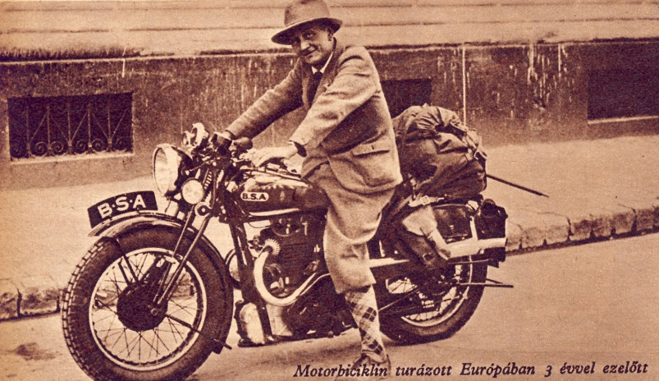
A sport mint nevelő erő: rövid idő alatt a legfontosabb polgári erényekre tanítja meg az embert: összetartásra, önfeláldozásra, kitartásra, tettrekészségre, gyors elhatározásra, „fair play”-re.
„A sportcsapat a társadalom kicsinyített képe.”
„Oxford és Cambridge titka az, hogy itt elsősorban embereket, férfiakat nevelnek, nem pedig savanyú, verejtékükben főtt filozófusokat vagy más egyebeket…”
Kis számban nevelnek tudósokat, és nagy számban embereket a közéletnek.

Slide 34
A korabeli, humanisztikus túlsúlyú középiskolai oktatás kritikája. A diákok többsége alkalmatlan az egyetemi tanulmányokra!
„Ma nálunk minden hatéves gyermekkel az történik, ami szokott történni egy apagyilkossal, hogy elítélik 12 évi szabadságvesztésre és szigorított kényszermunkára.
Az iskolában a gyermeki lélek minden erénye, a pajkosság, a vidámság, az elevenség bűn. A gyermeki lélek tudásra való szomját magolással és fenyegetéssel, élettelen tanítással elégítik ki.
És mikor 12 év után ilyen előkészítéssel a serdülő ifjút hozzánk küldik az egyetemre, mi azután tanítjuk, taníjuk, tanítjuk és tanítjuk őket.
És amikor azután további öt év alatt végleg megfosztottuk éket a szabad cselekvés és gondolkozás minden képességétől, akkor hirtelen kilökjük őket az életbe, és még a végén azon csodálkozunk, hogy ott nem tudnak a saját lábukon megállni, és hogy ez a szegény ország nem tud a maga nyomorúságából kivergődni.

Slide 35
„…a középiskolából kikerült ifjúság a természethez vagy természettudományhoz nem ért, modern nyelvet úgy, hogy egy egyszerű levelet képesek lennének megfogalmazni, vagy egy idegennel beszélni, nem tudnak.”
„A klasszikus nyelvekből, amire a legtöbb időt fordították, annyit sem tudnak, hogy a saját passziójukra képesek lennének egy klasszikust elolvasni. Az ókor szelleme tőlük távol áll, és az igazi történelemből pedig, abból, hogy az emberiség hogyan emelkedett a mai tudásának és gondolkodásának magaslatára, abból annyit tudnak, hogy egy hollandi hasonlattal éljek, mint a tehén tud abból, hogy hogyan kell tojást rakni.”
Mélyenszántó tanügyi reformra van szükség!

Slide 36
Előzmények: Német orvosok iskolakritikája a 19. században
1836-ban megjelent egy cikk a „Medizinische Zeitung” című lapban. Karl Ignaz Lorinser orvos tanulmányában („Zum Schutz der Gesundheit in den Schulen”) a gimnazisták túlterhelésére figyelmeztet.
A „lélek nyugtalansága”, fokozott igénybevétele, a tantárgyak és a házi feladatok tömege gátolják a gyerekek természetes testi fejlődését. „A legszorgalmasabbak a leginkább esendőek, leginkább betegségre hajlamosak” – írja Lorinser már 1836-ban.

Slide 37
Szent-Györgyi „önkritikája” 100 évvel később:
„De ily reformot ne tessék tőlünk várni, mi tanárok, tanítók és pedagógusok vagyunk, a mi szellemiségünk a reform körül ki fog merülni abban, hogy még néhány tárgyat beszorítunk a tanrendbe.
Mi, ha tornáról vagy sportról lesz szó, mindig csak azt fogjuk mondogatni, hogy nekünk a tanítás céljaira az ifjúság minden percére szükségünk van.
És ha majd megnyújtjuk a kötelező tanidőt a mainak duplájára vagy tízszeresére, mi akkor is csak azt fogjuk mondani, hogy felfedeztünk még egy tárgyat, mely nincsen a kellő terjedelemben tanítva, s amelyből az ifjúság még mindig kevesebbet tud, mint a szaktanár, s így időt most sem nélkülözhetünk.”

Slide 38
A „reform-program”
Itt az egyetemen az első lépésnek a tanórák drasztikus redukciójának kell lennie, amely déli egy óra után megtilt minden előadást és lehetővé teszi, hogy minden diák legalább minden második délutánját a sportnak szentelhesse.”

Slide 39
2. Természettudományi képzés és laboratóriumi munka az egyetemi oktatásban, 1936
A tanügyi reformok célja az egyetem működésének az idő változásaival való összhangba hozása.
Alkalmazott tudományok:
„A természettudomány mélyen markolt az emberiség történetébe, az életnek új formákat adva, óriási iparágakat teremtve, új alapokra fektetve az emberiség legősibb foglalkozását, a földmívelést, eltörölve a távolságot, megváltoztatva a nemzetek közötti viszonyt, az egész emberiség filozófiáját.”
„Ez az új helyzet új feladatokat ró az egyetemre, amelynek szervezete és egész berendezkedése az újkort megelőző időkből származik. Míg azelőtt az egyetemeket s azoknak professzorait a tudni vágyóknak csak kis serege leginkább magáért a tudásért kereste fel, addig ma az egyetem az ifjúság nagy tömegének nyitja meg kapuit, s ennek az ifjúságnak legnagyobb része többé nem a tudományt, hanem szakképzettséget keres, hogy szakképzettségével kenyerét megkereshesse és az életnek hasznos munkása lehessen.”

Slide 40
Hármas célkitűzés: 1. tudományok művelése, 2. tudományok oktatása, 3. szakképzés
„Az egyetem első hivatása mindig a tudományok művelése és előbbre vitele volt és lesz.”
Az állam azonban az egyetemre ruházta a szakképzés nagy részét, ez hozza az egyetemre az ifjúság tömegeit.
Az egyetem ezért ma „a tudományok legmagasabb művelője, de amellett ma szakiskola is”.
Az ifjúságnak „joga van tőlünk azt a tanítást megkövetelni, amelyre őket felvettük, melyért ők a leckepénzt megfizették”. „Nekünk pedig kötelességünk ezt a tanítást megadni.”
„A kutatás mellett a tanár legszentebb kötelessége tudományának tanítása, a tudomány magas színvonalán álló előadások tartása, melyekkel azt az egy-két hallgatót magával ragadja, akik a jövő tudós generációját kell, hogy képezzék.”
„Tisztában kell azonban lennünk azzal, hogy ez a tudományos oktatás bármilyen értékes, értéktelen a szakképzés szempontjából.”

Slide 41
Nem kívánhatjuk a mai rohanó időben, hogy az ifjúság, amely szakképzést és diplomát keres, évekre megálljon pályáján, hogy a mi bölcselkedésünket és tépelődésünket hallgassa.
„A szakképzés igényei egészen mások.”
A tudományos előadást lehetetlen összevonni a szakképzéssel. Különben: tudománytalanság és rossz szakképzés lesz az eredmény.
Ki adja a szakképzést? Az egyetemi tanár „méltó felháborodással utasítja vissza a gondolatot, hogy ő órák hosszat álljon naponta az előadóasztal mellett, hogy az elemi anyagot a különböző szakmák szempontjából újra és újra előadja ahelyett, hogy tudományát művelné és tanítaná.”
Az egyetemi „szakoktatásnak megfelelő kurzusok tartása a tansegédszemélyzet dolga lenne”.
Cél a tansegédszemélyzet minőségbeli és számbeli emelése.

Slide 42
Kritika:
A hallgatóság szellemi túlterhelése:
Nem azt tanítják, amire a hallgatóknak szükségük van, „a tudományosságra való (…) hivatkozással rájuk sok feles terhet rovunk.”
„E nagy szellemi megterhelésnek eredménye a jellem elhanyagolása vagy elnyomása, és így a mai nevelés fő produktuma egy görnyedt hátú féltudós, aki az életre alkalmatlan.”
Tévhit a könyv szerepéről:
„Egy, az egész magyar tanítást átitató tévhit, hogy a könyv arra való, hogy megtanuljuk. Ez alapjában téves. Ha az adatokat a fejünkben tartjuk, úgy minek a könyv? (…) Amit meg kell tanulnunk, az éppen az, ami nincs a könyvben: a nagyobb benső összefüggéseket meglátni, megérteni, s a könyvet magát helyesen használni.”

Slide 43
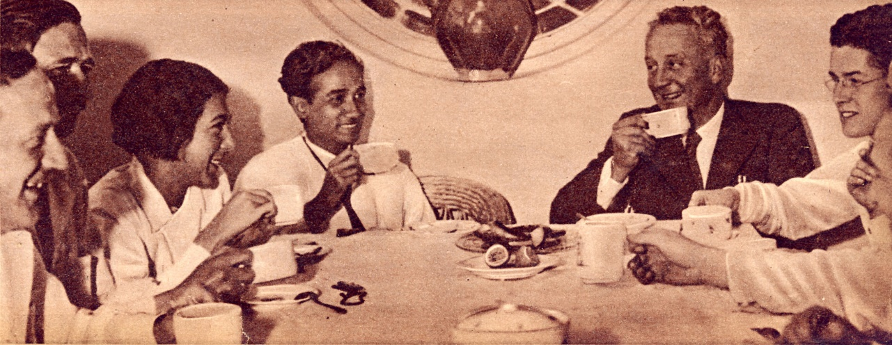
A jó tanítás:
„A tanításnak le kell szállnia a katedráról és tudomásul kell vennie, hogy nem csak agyvelőkkel, hanem fiatal emberekkel van dolga. Különösen a természettudományok terén kell ezt szem előtt tartanunk, ahol az önálló szemlélődés s gondolkodás taníthat csak meg az ismertet megérteni, s az ismeretlent meghódítani.”

Slide 44
3. Rektori székfoglaló, 1940
Az egyetem négy feladata:
„Legősibb hivatása gyűjteni, terjeszteni, és gyarapítani az emberi tudást.
Második feladata kis számban nevelni a jövőnek tudósokat, akik majdan ezt a hivatást tőlünk átveszik.
Újabb eredetű, de nem kevésbé magasztos az egyetemnek harmadik hivatása, nevelni a haza számára polgárokat, akik el vannak látva a szellem fegyverével.”
Negyedik különleges hivatása, „hogy a nagy magyar Alföldnek központja legyen”.
Tanítás és kutatás – elválaszthatatlanok:
„Jó tanítás csakis ott folyhat, ahol él a kutatás szelleme, az igazságok lelkes, pártatlan szeretete.”

Slide 45
A kutatás hazafias kötelesség:
„… a tudomány, a kultúra az egyetlen terep, amelyen a versenyt a nagy nemzetekkel egy kis nemzet is felveheti, megcsillogtatván nevét az emberi történelemben”.
A szellem fegyverével vértezett hasznos polgárok nevelése:
Az egyetem nem zárkózhat el az elől, hogy „a közzel szemben vállalt kötelességeit teljesítse”.
Kétféle oktatást kell nyújtani, kétféle előadást kell tartani: külön a közéleti hivatásra felkészítőt és külön a tudósképzés szolgálót.
Nevelő egyetem:
Jellembeli tulajdonságok fejlesztése, mint például a „hivatottság érzése”, alkotásvágy, cselekvésvágy, józan és gyors ítélőképesség, becsületesség, önzetlenség.

Slide 46
4. Előadás a hibás és a helyes pedagógiáról, 1940. február 28.
A kutatás hazafias kötelesség:
„… a tudomány, a kultúra az egyetlen terep, amelyen a versenyt a nagy nemzetekkel egy kis nemzet is felveheti, megcsillogtatván nevét az emberi történelemben”.
A szellem fegyverével vértezett hasznos polgárok nevelése:
Az egyetem nem zárkózhat el az elől, hogy „a közzel szemben vállalt kötelességeit teljesítse”.
Kétféle oktatást kell nyújtani, kétféle előadást kell tartani: külön a közéleti hivatásra felkészítőt és külön a tudósképzés szolgálót.
Nevelő egyetem:
Jellembeli tulajdonságok fejlesztése, mint például a „hivatottság érzése”, alkotásvágy, cselekvésvágy, józan és gyors ítélőképesség, becsületesség, önzetlenség.

Slide 47
Iskolakritika:
Az iskola kiöli a kíváncsiságot
„Elnézem a mi kis 12 éves cserkészeinket. Ennyi talpraesettséget, kedvességet, önzetlenséget, életerőt alig találni másutt. Ez nem az ifjúság könnyű lelkendezése, itt még zavartalanul buzog a mi nemzeti erőnk forrása. És mi lesz ezekből az értékekből? Hol sikkadnak el?
A középiskolából kikerülő fiatalember látszólag már fáradt, fásult, a 25 éves pedig, aki az életbe lép, már csak valami nyugdíjas állásról álmodozik, ahol semmiféle felelősség nem súlyosodik a vállaira.
Itt a nevelésben, az oktatásban, a tanításban kell valami alapvető hibának lennie, amely a 10 és 20 év között kitapossa a lélekből a legdrágább tulajdonait, amelyekre legelsősorban lenne szükség az építőmunkában.
Nagy tömeg felesleges tudás ballasztjával kerülnek a mi fiaink az egyetemre.”

Slide 48
Hivatásra felkészítés:
„Mi is csak tanítjuk a tudomány követelményei szerint az ifjút, és gyakran elfelejtjük, hogy nekünk nemcsak tudománnyal és agyakkal, de fiatalemberekkel is dolgunk van. Ezek nem csupán agyak, hanem az életre, hivatásra készülő emberek.”
Tanárképzés:
„Vegyünk például egy tanárjelöltet. Mi egy középiskolai tanár hivatása? Hogy a gyermeklélekbe belecsöpögtesse a szép, a művészet, a hivatás, a természet, az élet szeretetét, hogy az emberi tudás legegyszerűbb és legátfogóbb elemeit vonzóan, érdekesen tárja tanítványai elé.
És mit csinálunk itt az egyetemen ezzel a tanárjelölttel? A tudomány szent nevében agyonütjük. Tanítjuk addig, míg mint élettelen, megtört ember füstölgő fejjel el nem hagyja az egyetemet.”

Slide 49
Szent-Györgyi egyetempedagógiai gondolatainak summája
Érdeklődéssel fordult az egyetem és a közoktatás pedagógiai kérdései felé.
Az egyetem szerepéről megfogalmazott gondolatai kapcsolódnak ahhoz a szellemi előzményhez, amelyet az egyetem korábbi professzorai, köztük Schneller István, képviseltek.
Az egyetem feladataival kapcsolatos álláspontja a vizsgált időszakban (1930-1941) átalakult, az egyetem kettős feladatkörének kezdeti megfogalmazása az évek során differenciáltabbá vált.
Új elemként lépett be a szakképzés, a regionális központ funkció, valamint a nevelő-jellemformáló szerep, ami a korszak végére felerősödött.
Az iskolával (középiskolával) szembeni kritikus attitűdje az évek során egyre élesebbé vált.

Slide 50
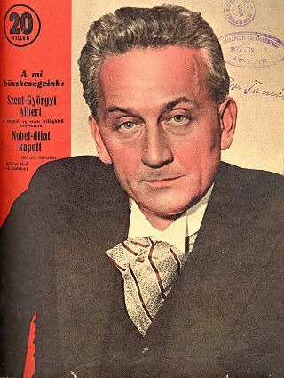
A jó előadás:
„Az előadás egyetlen lényeges eleme a hallgató, s az előadás célja nem az, hogy a tudományt kimerítse, hanem hogy a hallgatóra bizonyos benyomást tegyen.
Ha pedig az előadást a hallgató szempontjából ítéljük meg, úgy az előadásnak nem a tárgyi tartalom a legfontosabb pontja.
Az előadás legfőbb célja mindég, az elemitől az egyetemig, hogy a hallgató érdeklődését felköltse, megtanítsa őt szemlélődni, gondolkodni, tárgyát szeretni. Ha ez utóbbit nem érjük el, úgy minden tanításunk kárba veszett…”

Slide 51
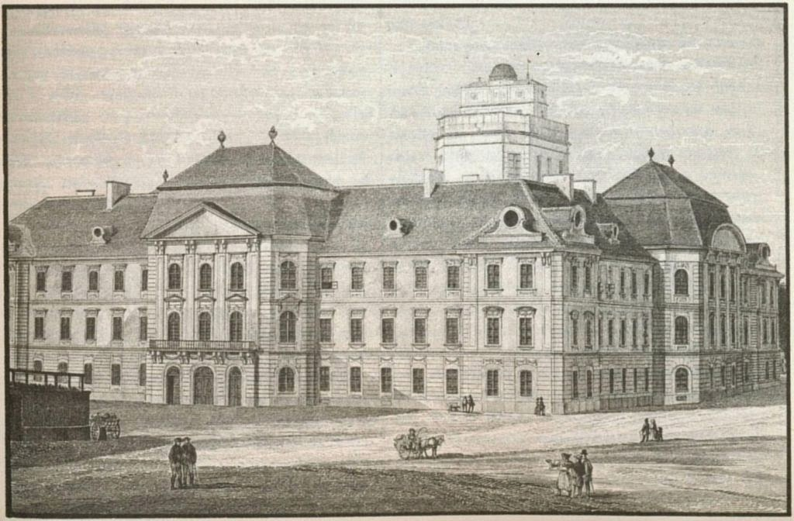

Slide 52
Utószó
Egri líceum (1774) – egri egyetem (2016)
Kérdés, hogy a magyar egyetemtörténet gazdag hagyományaiból mit választunk - mit választhatunk ki ahhoz, hogy – a múltból tanulva – értékeket őrző, de a mai kornak is megfelelő régi-új egyetem működjék?

Slide 53
Irodalom
Kardos István: Beszélgetés Szent-Györgyi Alberttal. In: Szent-Györgyi Albert: Az élet jellege. Magvető Kiadó, Budapest.
Schneller István: Az egyetemi tanulmányozás feladata. In: Schneller István: Paedagogiai dolgozatok. Első kötet, Budapest, 1900.
Schwendtner Tibor: Filozófusok és hivatalnokok. Megjegyzések a berlini egyetem alapításához. Kézirat publikálás alatt. 2016.
Szent Györgyi Albert: Észrevételek a nevelésről. Válogatott tanulmányok, 1983.
Szent-Gyögyi Albert: Rektori székfoglaló, 1940.
Szent-Györgyi Albert Előadás a hibás és a helyes pedagógiáról. Riport, a Magyar Nemzet 1941. február 28- számában.
Szent-Györgyi Albert felszólalása 1930 novemberében az Országos Testnevelési Tanács kongresszusán.
Szent-Györgyi Albert: Természettudományi képzés és laboratóriumi munka az egyetemi oktatásban. Magyar Felsőoktatás.
Szollár Lajos. Az egyetem eszméjének válsága. http://www.n-p-m.hu/files/Szollar_Lajos_AZ_EGYETEM_ESZMEJENEK_VALSAGA.pdf
Tóth Tamás: Az európai egyetem és a modern filozófiák. In: Tóth Tamás (szerk.): Az európai egyetem funkcióváltozásai. Felsőoktatás-történeti tanulmányok. Budapest, 2001.
Vincze Gábor: A száműzött egyetem. Szeged, 2006.

Slide 54
KÖSZÖNÖM A FIGYELMET!

